Slide 1

环糊精–布洛芬–NaCl体系
浓度筛选与质谱信号分析
周工作汇报 · 初稿
已处理结果 / 三元体系数据 / 587信号问题与后续验证
Notes:
版式参考用户提供的2026.10.31组会-陈湘.pptx。未沿用原汇报人的姓名和日期。

Slide 2
»
本周工作与汇报内容
一
环糊精与NaCl浓度筛选
整理已处理的 m/z 590.2 强度、均值及CV，比较信号水平与稳定性。
二
三元体系原始数据整理
对比4组条件的ISO/CID谱图，并提取3份Excel中的704窗口峰强度。
三
587高信号问题与下周计划
核对峰归属、隔离参数和可比性，设计最小验证实验。
三元组顺序：环糊精；布洛芬；NaCl。三元数据浓度单位沿用实验记录，尚待确认。
2

Slide 3
»
一、已处理结果：m/z 590.2 信号的浓度依赖
CD 200 μM
NaCl 1 μM
均值 11.193 ×10⁶
CV 2.2%
当前六组中兼顾
高信号与低波动
CD 100 μM + NaCl 10 μM：均值下降且离散度显著增大，应优先复测。
依据用户已处理图表重建均值曲线；未虚构原始散点。连线仅引导视线，各组不是连续单变量梯度。
3
Notes:
原图显示单次采集及均值±样本标准差。当前仅有截图汇总值，因此此页重建均值图，不反推散点或原始重复数。

Slide 4
»
一、均值与变异系数：优先考虑高信号、低波动条件
浓度组合（μM） | 均值（×10⁶） | CV（%）
CD 50 + NaCl 1 | 1.977 | 6.0
CD 100 + NaCl 1 | 3.388 | 8.5
CD 100 + NaCl 5 | 8.367 | 6.7
CD 100 + NaCl 10 | 1.712 | 72.8
CD 200 + NaCl 1 | 11.193 | 2.2
CD 200 + NaCl 5 | 11.583 | 14.2
CD 200 / NaCl 5 的均值仅比 200 / 1 高约3.5%，CV却由2.2%升至14.2%。
因此优先复测 200 / 1；现阶段不据此宣称全局最优或显著性差异。
数值转录自用户提供的汇总表。统计比较仍需独立配样、重复层级与原始数据。
4

Slide 5
»
二、三元体系：数据范围与本轮整理口径
组别：CD；布洛芬；NaCl | 已有文件 | 本轮可支持的分析
50；100；1 | ISO图 ×1 | 谱图定性比较
100；100；5 | ISO图 ×2；Excel ×2 | 704窗口峰高与采集间CV
100；200；1 | 全谱图 ×1；ISO图 ×1 | 587附近高峰现象核查
100；200；5 | ISO图 ×1；CID图 ×1 Excel ×1；MRZ ×1 | 704窗口峰高；CID定性观察
处理口径：每条曲线在 m/z 700–706 窗口内取最大峰高；按同文件曲线计算均值、样本SD及CV。
该统计反映文件内采集差异；不等同于独立配样重复，也不能直接代表复合物浓度。
原始资料：三元化合物信号强度.zip；MRZ未作专有格式解析，优先使用随附Excel和谱图。
5

Slide 6
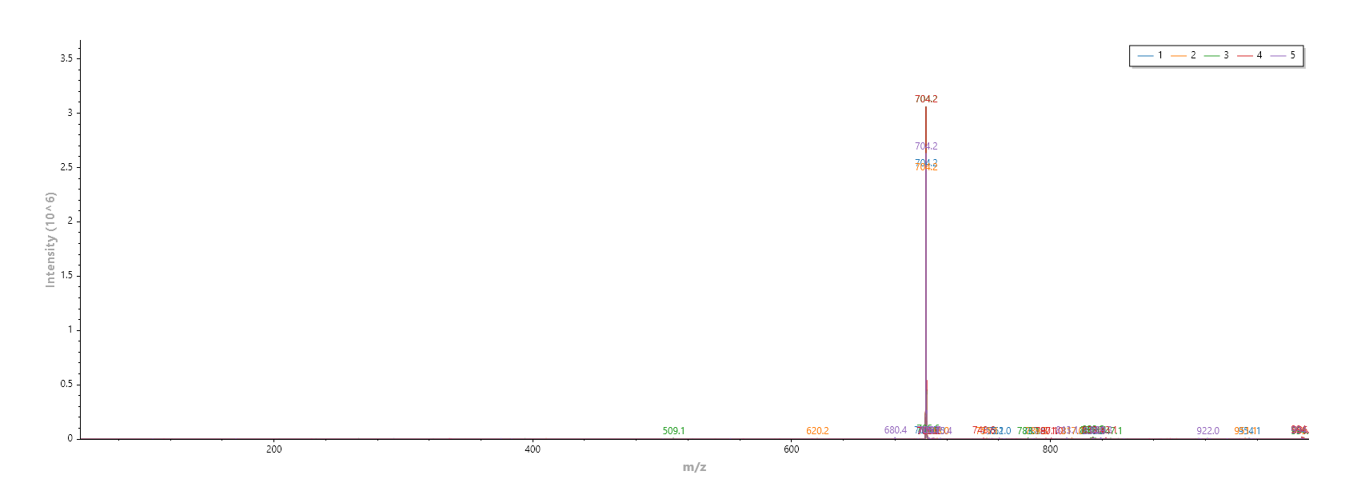
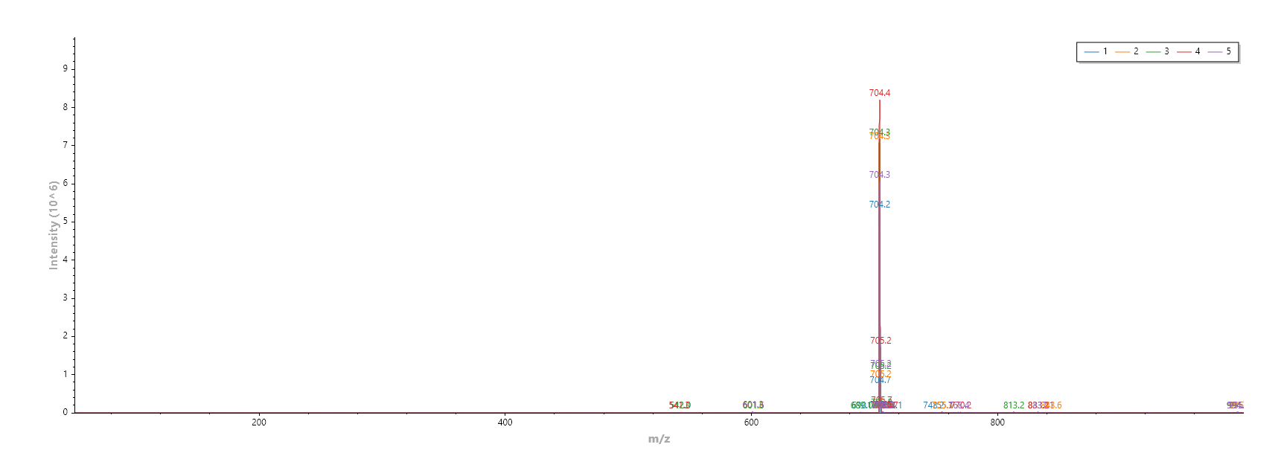
»
二、704 ISO谱：不同条件的信号与波动
50；100；1（原图，5条曲线）
100；200；5（原图，5条曲线）
两组均可见704附近主峰；100；200；5文件内峰高均值为6.761 ×10⁶，CV 16.6%。
横向比较前需统一进样、离子积累时间、增益和隔离设置；单凭峰高不能判断结合效率。
原图纵轴均以×10⁶显示，但量程不同；左组缺少数值文件，未计算其均值及CV。
6

Slide 7
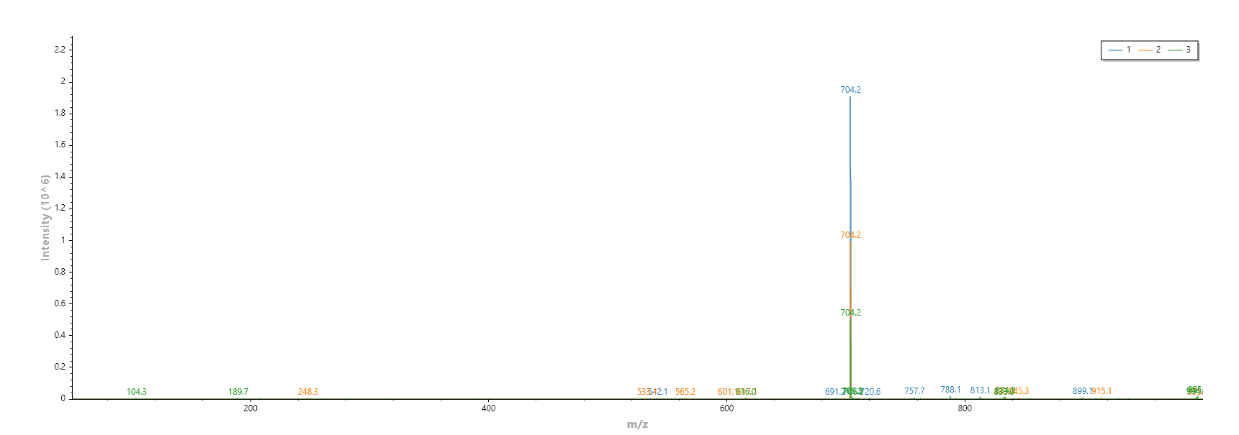
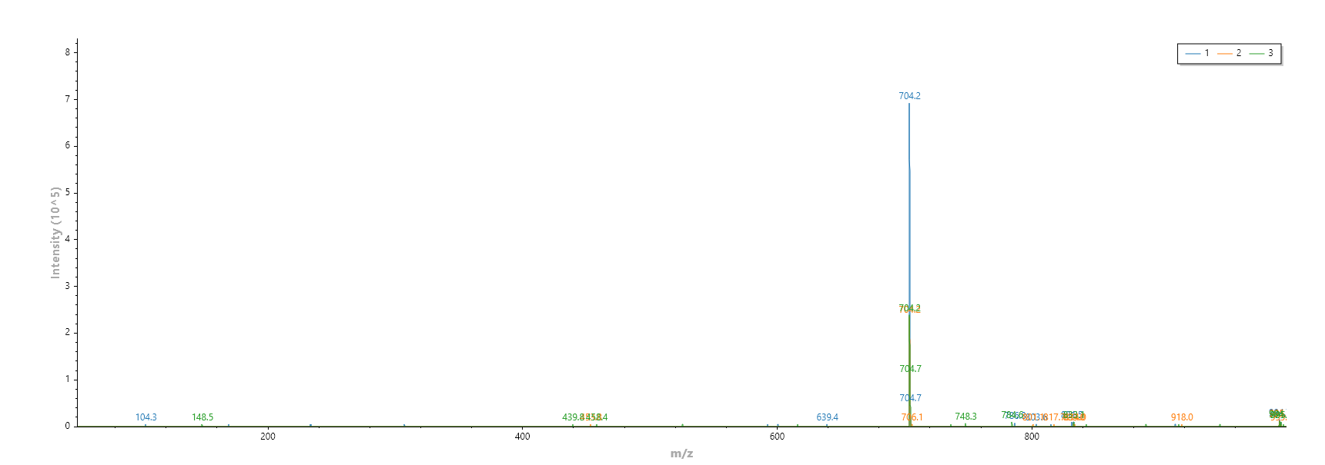
»
二、100；100；5：704信号在两个文件中均波动较大
文件1：ISO704（离子抑制明显1）
文件2：ISO704（离子抑制明显2）
文件1：均值1.135 ×10⁶，CV 62.8%（3条曲线）
文件2：均值0.389 ×10⁶，CV 67.7%（3条曲线）
“离子抑制”是原文件标签；
当前只能确认低信号和波动，
机制还需对照验证。
注意原图纵轴分别为×10⁶与×10⁵，直接比较图中峰高会误判。
7

Slide 8
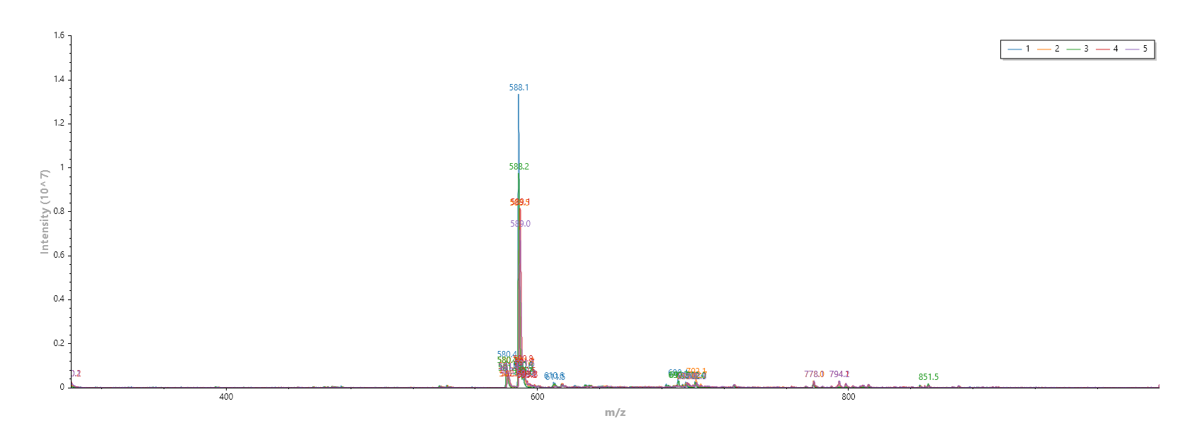
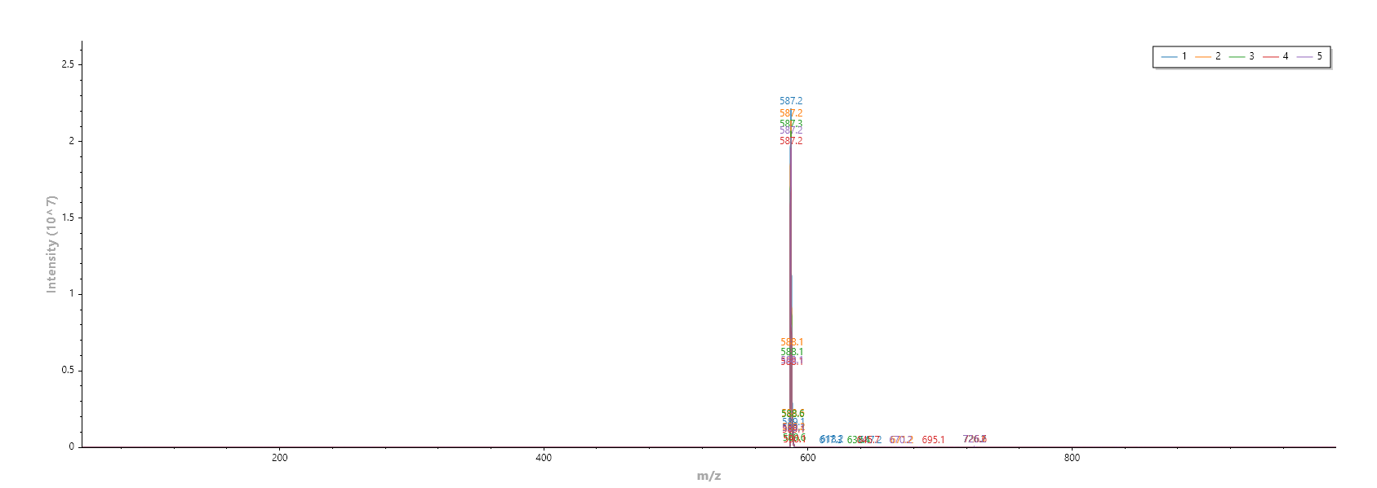
»
二、100；200；1：ISO后约587.2峰主导
全谱（原图）
ISO（原图）
直接观察：ISO图中约587.2为主峰，信号量级约10⁷；全谱主峰标注约588.1–589附近。
两图峰标并不完全一致，需先确认是否同一离子、同一批次及同一质量校准。
仅据截图作定性判断；100；200；1缺少数值文件，未给出精确均值或ISO/全谱增强倍数。
8

Slide 9
»
二、704窗口峰高：已有数值文件的汇总
条件 / 文件 | 曲线数 | 均值±SD（×10⁶） | CV（%）
100；200；5 / 704ISO | 5 | 6.761 ± 1.122 | 16.6
100；100；5 / 文件1 | 3 | 1.135 ± 0.713 | 62.8
100；100；5 / 文件2 | 3 | 0.389 ± 0.263 | 67.7
关键核查结果
100；200；5 的 704ISO.xlsx 中，m/z 586–589 窗口的5条曲线均为0。
因此现有导出数据不支持该文件存在强587峰；这不等于证明其他采集中没有587。
CV = 样本SD / 均值 ×100%；未合并两个100；100；5文件，也未推断统计显著性。
9
Notes:
峰高来源：100；200；5为5275252、7078835、7178118、8201572、6070897；文件1为1908705、992072、504163；文件2为692275、234573、239125。各曲线峰位略有变化，均在700–706窗口内取最大值。

Slide 10
»
三、为什么ISO后587信号高？先区分三类可能
① 隔离与离子积累效应
ISO前后若积累时间、AGC/离子目标值、扫描次数或检测增益不同，绝对峰高可发生变化。
验证：核对方法文件；固定参数后比较峰面积与离子比例。
② 离子竞争或源内过程
环糊精、布洛芬及Na⁺可能改变加合物分布、离子竞争或碎裂；目前不能确认是哪一种。
验证：采集空白/二元对照；降低源内能量，观察587与704的协同变化。
③ 峰归属或数据对应偏差
587、588与590.2不能直接视为同一离子；需排除校准、文件对应、隔离窗口及电荷态差异。
验证：核对精确m/z与同位素间距；用587和704各自的MS/MS验证。
以上为待验证假设。高信号不等同于高含量、高结合率或ISO产生了更多目标离子。
10

Slide 11
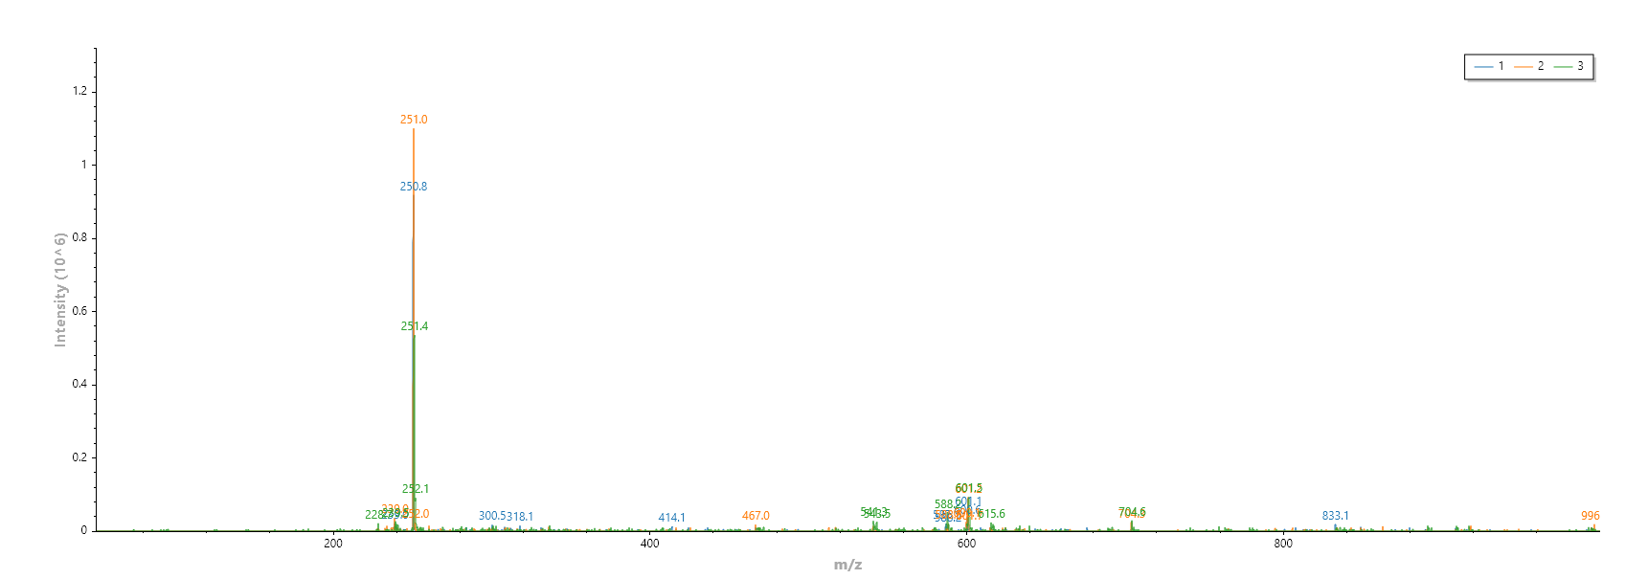
»
三、CID线索：704碎裂图尚不能解释587高信号
已有观察
CID图的主要碎片约在m/z 251附近；另有588–601附近的小峰。
解释边界
单张截图不足以建立“704 → 587”的碎裂关系，也不能确认587的化学式。
下一步：分别隔离587和704，在同一套条件下做碰撞能量梯度，并核对碎片及质量差。
CID谱图来源：100；200；5/cid（704）.png；需补充碰撞能、隔离宽度、极性与电荷态。
11

Slide 12
»
下周工作计划：先确认峰，再比较配方
01
方法与文件核对
确认三元浓度单位、ISO含义与中心m/z；补齐100；200；1和100；200；5的587原始谱及方法参数。
02
最小对照实验
溶剂空白、环糊精、布洛芬、环糊精+NaCl、三元体系；同批次固定源参数和离子积累设置。
03
稳定性与峰归属
优先复测CD 200 μM + NaCl 1 μM；三元组1/5条件随机进样，至少3份独立配样；记录喷雾稳定性。
04
统一输出
同步记录587、590.2、704的峰位、峰高/面积、CV及目标离子比例；补做587/704的MS/MS。
阶段结论：二元筛选已有候选条件；三元体系存在信号与稳定性差异，587高峰原因仍待验证。
12

Slide 13
感谢各位老师同学！
请批评指正！
讨论重点：587的离子归属与ISO前后的信号可比性

